Slide 1
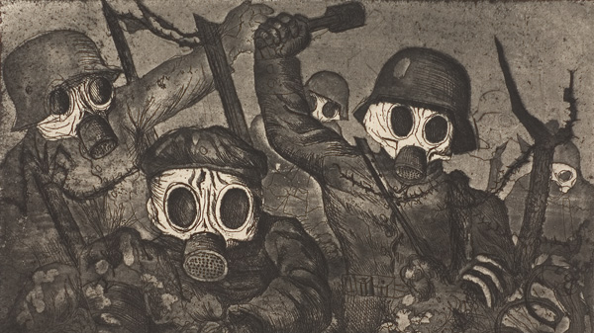
La Première Guerre mondiale, un embrasement mondial
Chapitre 8

Slide 2

1. La guerre en Europe (1890-1914)
1848-1914

Slide 3
Nationalisme de puissance
Les actions résolues de la Prusse menée par Bismarck ainsi que les guerres de cette période ont fait naître en Europe un nationalisme de puissance.
« Il ne s’agit plus de créer un Etat pour répondre aux besoins d’exister d’une nation mais de légitimer la puissance acquise par la croissance démographique et économique, par le rayonnement politique et culturel, en invoquant la nécessité d’un indispensable destin national. »
René GIRAULT, Peuples et nations d’Europe au XIX° siècle, Paris, Hachette supérieur, 2013, p. 142.

Slide 4
Nationalisme d’existence
Le second dix-neuvième siècle est marqué par de multiples « conflits périphériques » qui ont fait naître des nationalismes de puissance : il s’agit de la guerre de Crimée (1853-1856), les guerres d’indépendance d’Italie (1858-1859), les guerres de la Prusse contre l’Autriche (1866) et la France (1871).
Elles ne sont pas sans effet sur les zones non impliquées directement dans ces conflits.
Elles favorisent la naissance d’un nationalisme d’existence dans les nations plus petites.
Il s’agit d’un « mouvement intellectuel et politique, suffisamment adopté par un peuple pour former un sentiment profond dans sa mentalité collective, selon lequel la création d’une entité nationale, une nation individualisée et reconnue, devient un but majeur pour le peuple en question. » René GIRAULT, Peuples et nations d’Europe au XIX° siècle, Paris, Hachette supérieur, 2013, p. 176.

Slide 5
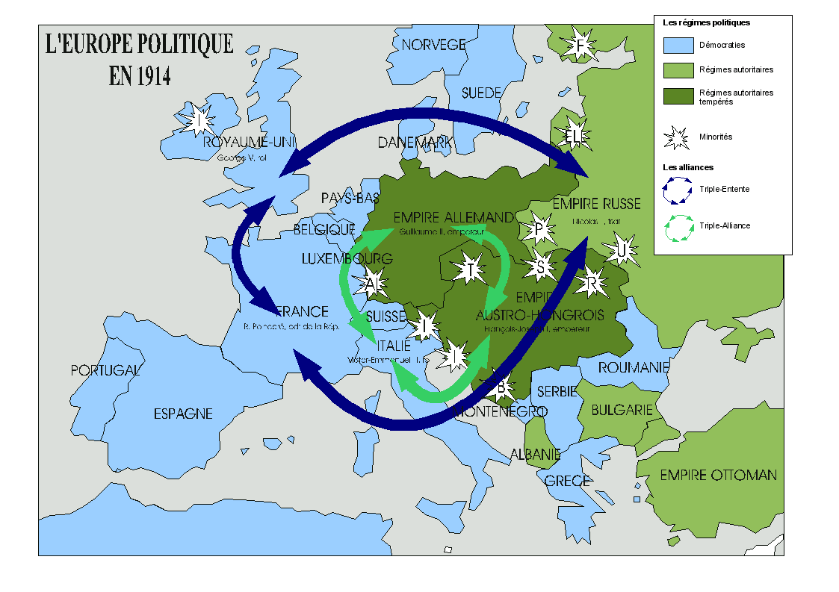
Les alliances en 1914 et les conflits de nationalités

Slide 6
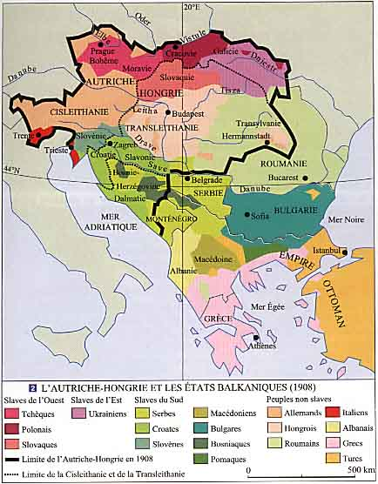
L’Autriche et les Etats balkaniques en 1908

Slide 7
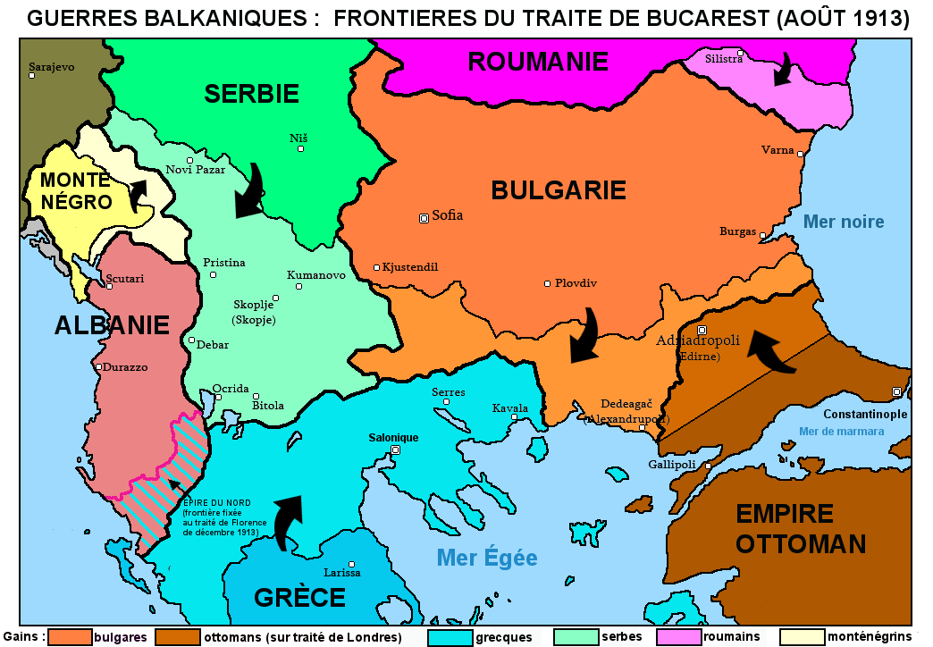
Les conséquences territoriales de la Première puis de la Seconde Guerre balkanique (1912-1913)

Slide 8
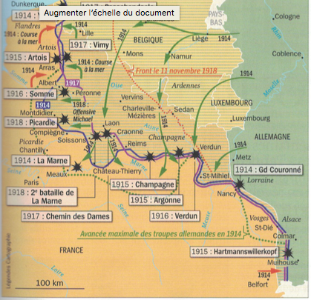
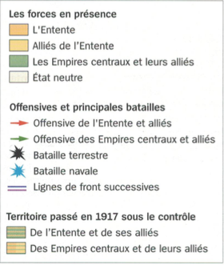
Le front occidental

Slide 9
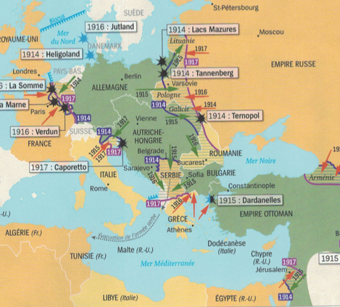
Les champs de bataille européens

Slide 10

2. La mondialisation du conflit (1915-1916)
1914-1918

Slide 11
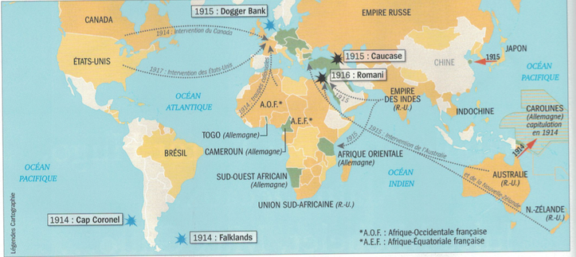
Un conflit mondial

Slide 12
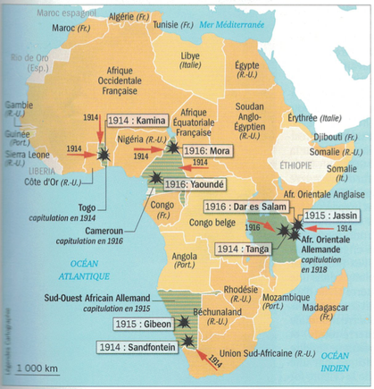
La guerre en Afrique

Slide 13
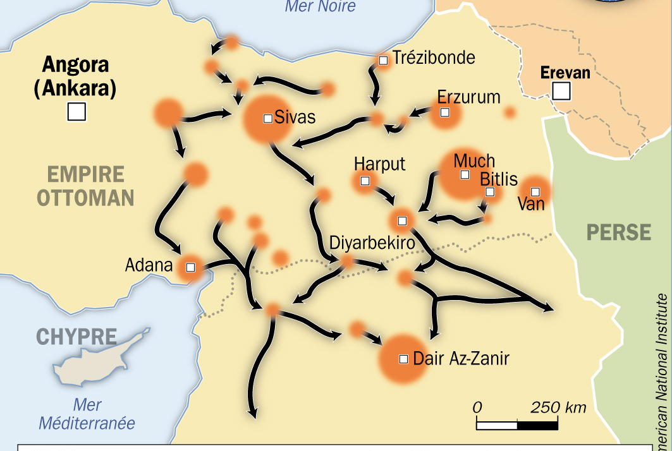
Le génocide arménien perpétré par les Turcs

Slide 14

3. Le tournant et la fin de la guerre
1917-1929

Slide 15
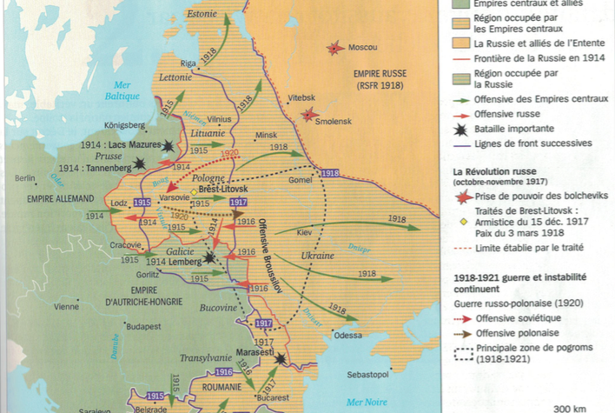
Le front de l’est : un combat de sept ans

Slide 16
Pertes militaires de la Première Guerre mondiale
 | Morts et disparus pendant la guerre (en millions) | Proportion de la population active | Blessés, mutilés, invalides (en millions)
Allemagne | 2 | 11% | 5
France (avec Empire) | 1,4 | 10% | 3,5
Russie | 1,7 | 4% | 4
Royaume-Uni (avec Empire) | 0,75 | 4% | 2
Italie | 0,75 | 6,2% | 1
Etats-Unis | 0,117 | 0,36% | 0,3

